Slide 1

Curso de introducción a las bases de datos
Área Informática de Datos
09 / 2024

Slide 2

Modalidad
Encuentros grupales
presencial/virtual
4 encuentros
+1 de repaso
2hs cada encuentro
2 veces por semana
Teórico/práctico
Se necesita computadora

Slide 3
Contenidos
01.
Introducción
02.
Sistema de base de datos
¿Qué es una base de datos?
Por qué y para qué adoptar nuevas tecnologías y prácticas
03.
SQL elemental
04.
SQL básico
Funciones elementales para consultar bases de datos
Funciones de agregación, relacionar tablas y generar vistas

Slide 4


Introducción
¿Qué es una base de datos?
¿Cómo lo definirían ustedes?
¿Qué ejemplos podemos pensar?

Slide 5
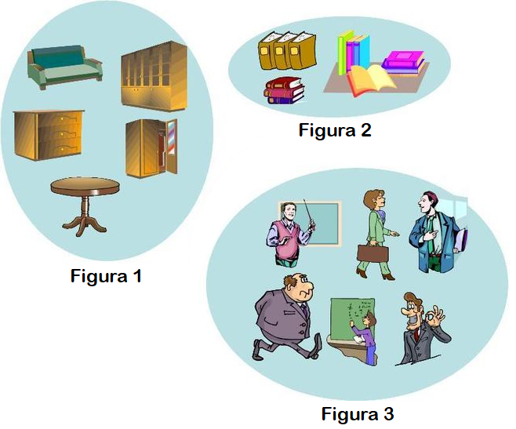
¿Qué es una base de datos?
Es un conjunto organizado de DATOS RELACIONADOS entre sí con las siguientes características:
Los datos que almacenamos son representaciones de cosas del mundo real que queremos almacenar y manipular.
El conjunto de datos es coherente y con un significado que depende del dominio de aplicación

Slide 6
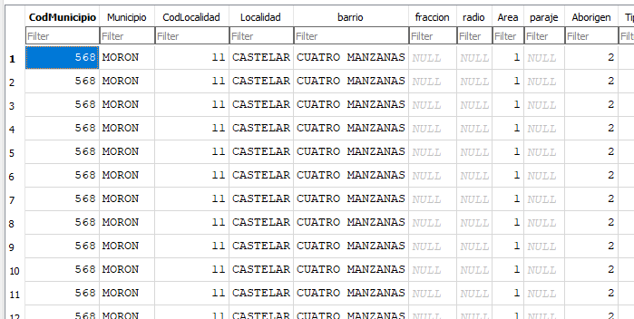
¿Qué es una base de datos?
Se representan en tablas con registros (filas ) y campos o atributos (columnas).
Nos permite realizar operaciones para consultar o modificar los datos de manera rápida, masiva y precisa.
Permite tener distintos grupos de usuarios con permisos diferentes
Puede ser de cualquier tamaño.

Slide 7






Sistemas de Administración de Bases de Datos (DBMS)
Software para el manejo y administración de bases de datos. Nos permite:
Definir
Construir
Tipos de datos, estructuras y restricciones (metadatos)
Almacenar los datos en algún medio físico controlado por el DBMS
Manipular
Compartir
Consultas, Modificación, Generación de informes
Usuarios y programas acceden simultáneamente a la base de datos

Slide 8
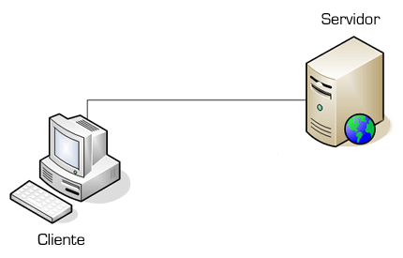



Sistemas de Administración de Bases de Datos
Características:
Recuperación: Capacidad de proteger los datos ante fallos en el sistema o aplicaciones

Slide 9


Sistemas de Administración de Bases de Datos
Características:
Concurrencia: permite que muchas transacciones puedan acceder a la base de datos al mismo tiempo

Slide 10

Sistemas de Administración de Bases de Datos
Características:
Seguridad: brinda protección a la base de datos del acceso de usuarios no autorizados.

Slide 11
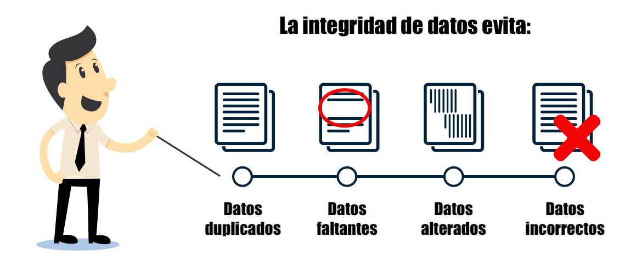
Sistemas de Administración de Bases de Datos
Características:
Integridad: tiene que ver con la correctitud y completitud de la información almacenada en una base de datos

Slide 12

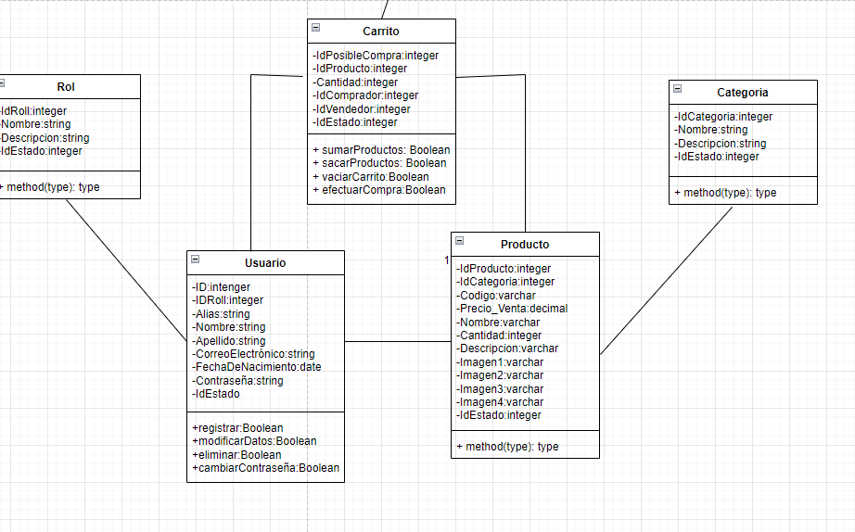

Tipo de Bases de Datos
Bases de datos Relacionales:
Los elementos de una base de datos relacional se organizan como un conjunto de tablas con columnas y filas. Es la manera más eficiente y flexible de acceder a información estructurada.

Slide 13
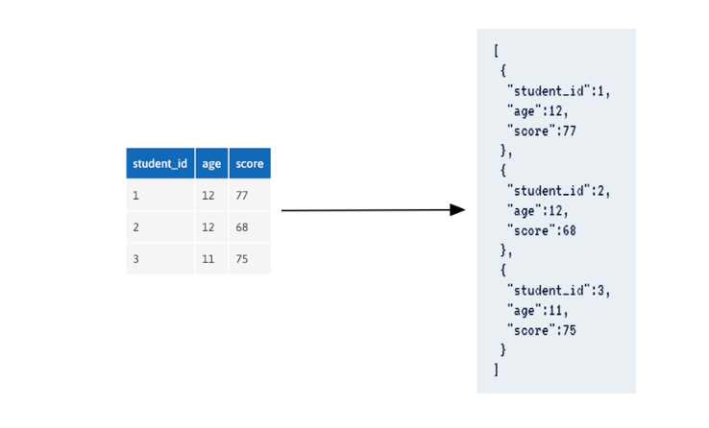
Tipo de Bases de Datos
Bases de datos NoSQL:
Permite que los datos no estructurados y semiestructurados se almacenen y manipulen. Las bases de datos NoSQL se hicieron populares a medida que las aplicaciones web se hacían más comunes y más complejas.

Slide 14
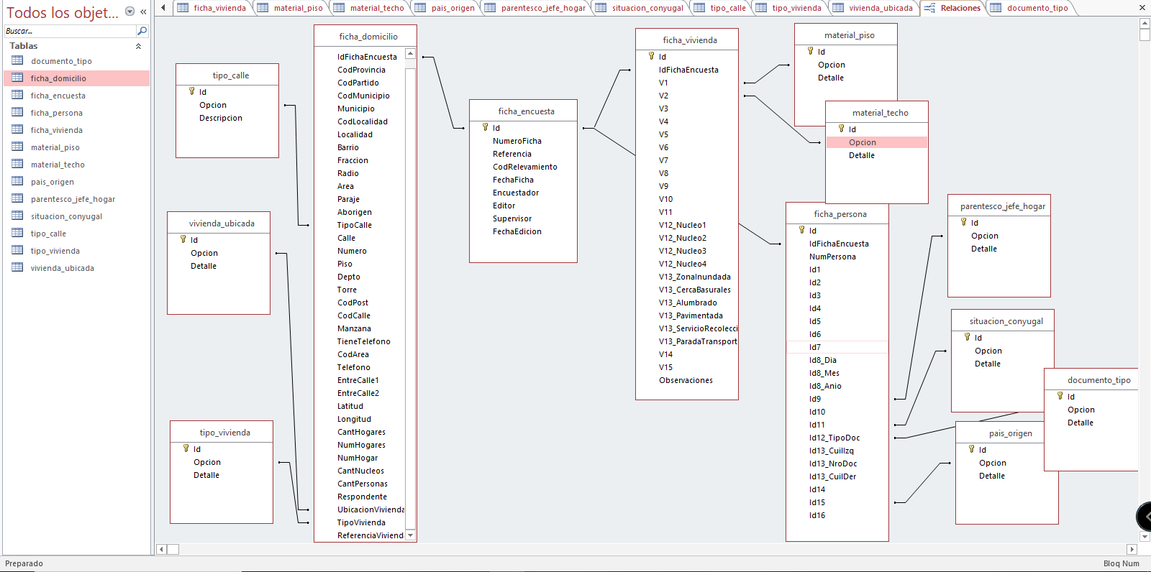
Modelos de Bases de Datos
Un modelo de base de datos permite generar la estructura lógica de la base, incluidas las relaciones y limitaciones que determinan cómo se almacenan los datos y cómo se accede a ellos.

Slide 15
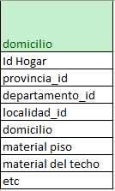
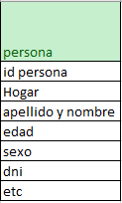
Modelos de Bases de Datos
Relacional:
Las bases de datos relacionales se basan
en el modelo relacional, usan un
conjunto de tablas para representar tanto
los datos como las relaciones entre ellos.
Se pueden crear una o varias relaciones.
✓ Ayuda a evitar la duplicidad de los registros.
✓ Garantiza la integridad referencial: si un registro tiene
relación con otra tabla, no permite que el mismo sea
eliminado.

Slide 16

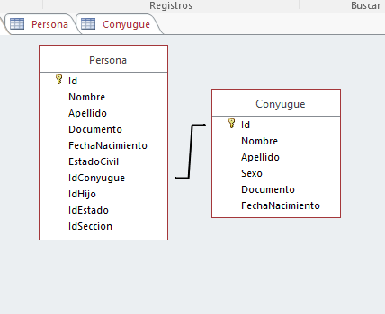
Tipo de relaciones
✓ Uno a Uno: cada registro de la tabla sólo aparece una vez
Ejemplos:
Persona – Cónyuge
Vehículos - Patente

Slide 17

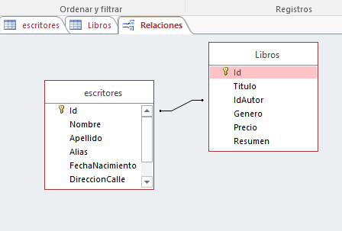
Tipo de relaciones
✓ Uno a Muchos: un registro de una tabla se relaciona con muchos de otra tabla

Slide 18
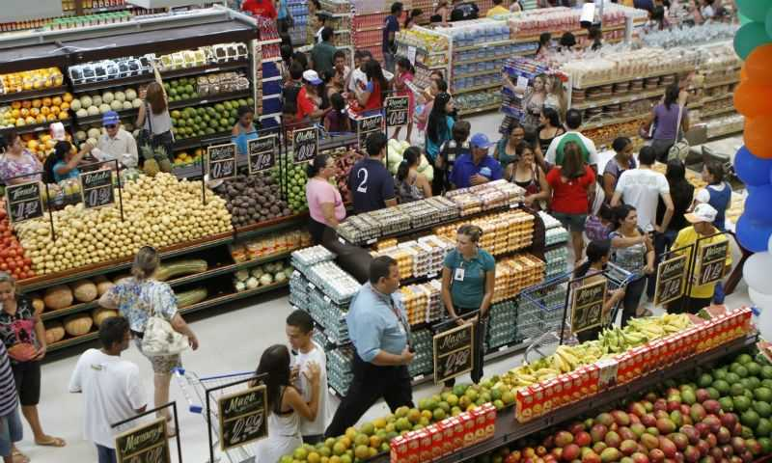
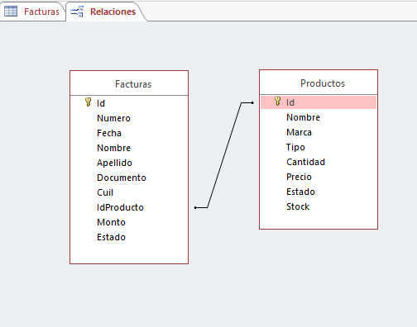
Tipo de relaciones
✓ Muchos a Muchos: cuando varios registros de una tabla se asocian con muchos registros de otra tabla
Ejemplos:
Estudiantes y Materias
Médicos y pacientes
Recetas y medicamentos

Slide 19
Constraints
Son reglas de configuración de nuestros objetos en la BD.
Las que abarca este curso son las siguientes:
Clave primaria (Primary Key): permite que el registro de la tabla sea único y que siempre contenga un valor, es decir, que no sea NULO.
Clave foránea (Foreign Key): se relaciona con otra tabla donde ahí es primary Key
Identity (Autoincrement): un campo con este tipo de configuración permite que el campo se incremente automáticamente. En una tabla puede haber solo un campo de este tipo

Slide 20
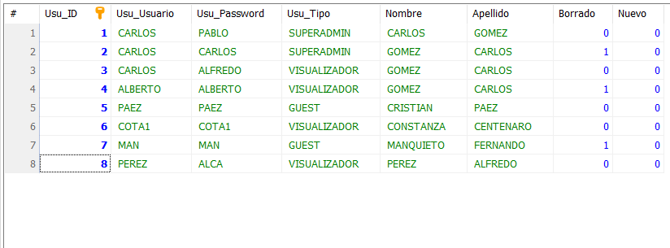
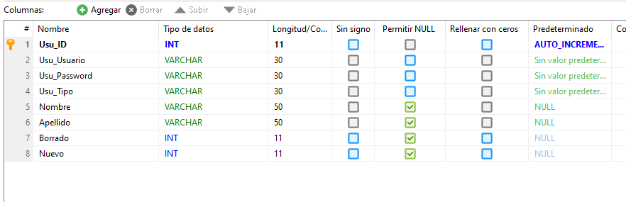

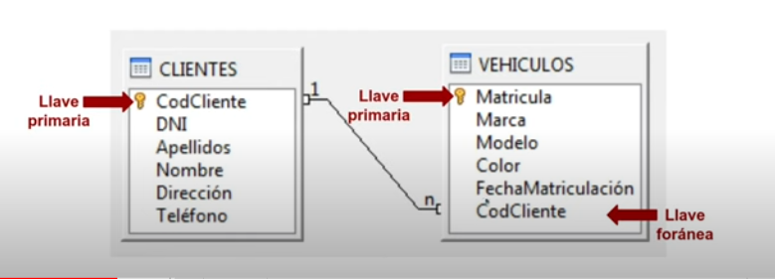
Ejemplo de Constraints
PK, FK

Slide 21
Tipos de datos
Se usan para definir cómo serán almacenados nuestros datos en la Base de Datos.
Los tipos de datos soportados dependen mucho del motor de base de datos que se esté utilizando, no todos los motores soportan los mismos tipos de datos. Los principales son:
Lógico: BOOLEAN (BOOL), almacena 1 (True), 0 (False)
Carácter: Char / Varchar: alfanumérico, es decir que me permite almacenar caracteres como números. En el primer caso es de ancho fijo y el segundo de ancho variable
Numéricos: int / bigint: almacena valores enteros (positivos o negativos). Float: permite almacenar valores (positivos o negativos) con decimales
Fecha y tiempo: date / datetime

Slide 22
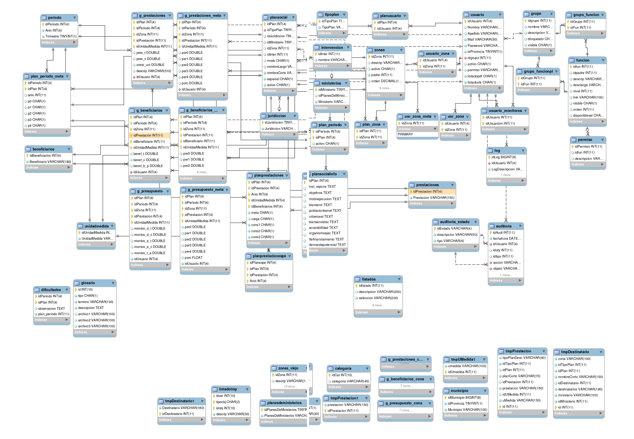


Ejemplo del Modelo Relacional del SIM

Slide 23
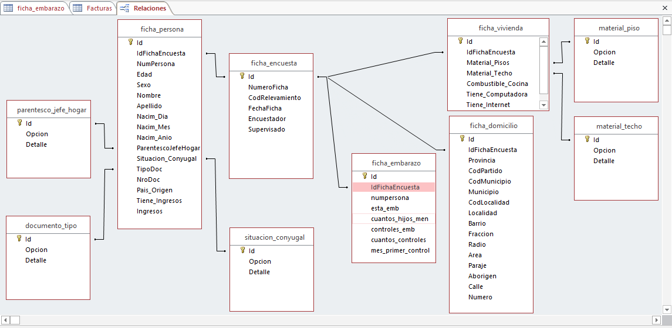
Modelo Entidad Relación de la base del curso

Slide 24




SQL
Lenguaje de consultas estructurado
Lenguaje de programación usado por casi todas las bases de datos relacionales para consultar, manipular y definir datos, y para proporcionar control de acceso.

Slide 25
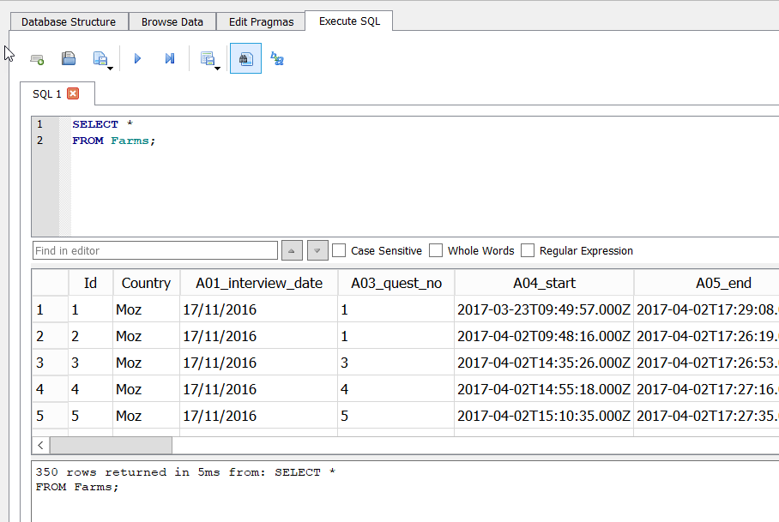
Entorno de trabajo del curso

Slide 26
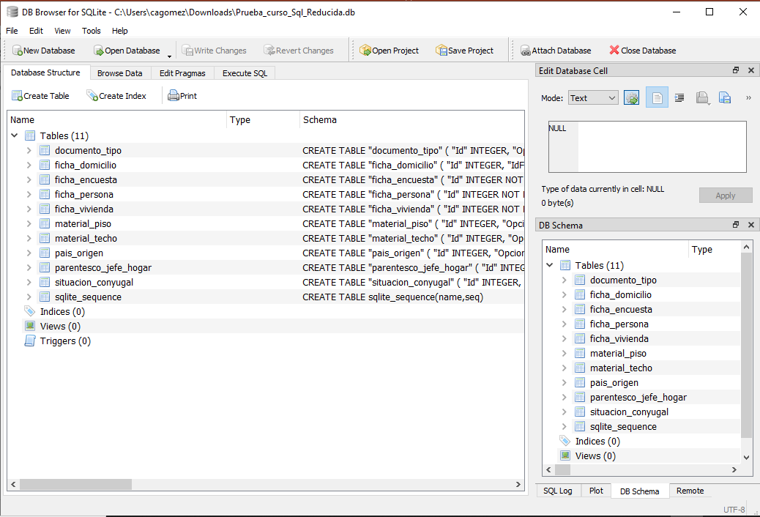
El Programa:
https://sqlitebrowser.org/

Slide 27
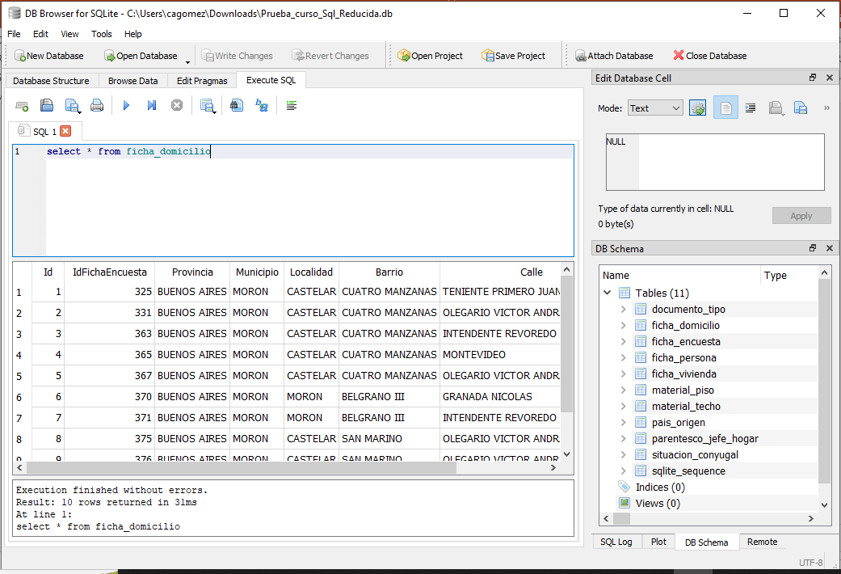
https://sqlitebrowser.org/
El Programa:

Slide 28
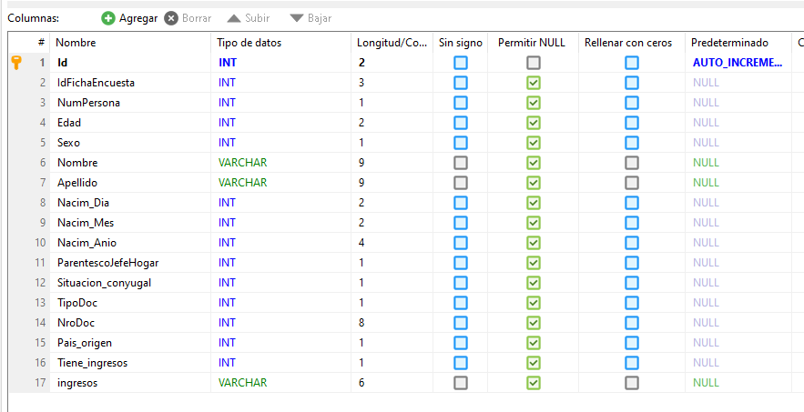
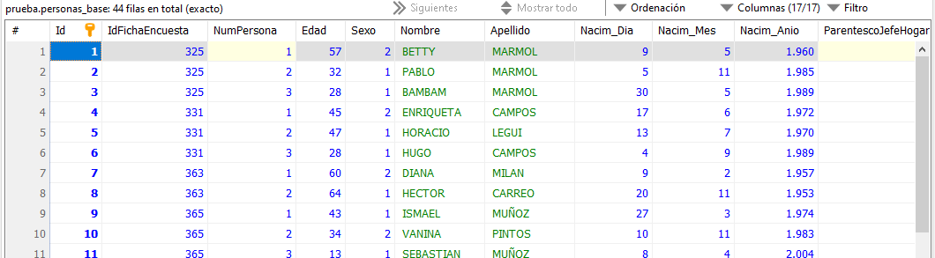
La base:
Ficha Persona

Slide 29
SELECT
Muestra los datos almacenados en una o varias tablas.
SELECT<lista de campos> FROM <tabla/s>
SELECT <lista de campos> FROM <tabla/s> WHERE <condición> ORDER BY <campos>
<lista de campos> es obligatorio, puede ser el nombre de los campos separados por ‘,’ o ‘*’ para indicar todos los campos
FROM: de qué tablas voy a obtener la información. También es obligatorio
WHERE: es optativo y se utiliza cuando queremos especificar una condición
ORDER BY: es optativo, sirve para ordenar el conjunto de resultados de forma ascendente o descendente

Slide 30
Operadores
Los operadores nos permiten especificar comparaciones entre
expresiones. Se utilizan en la cláusula WHERE
Relacionales: >, <, <>(!=), =, >=,<=
Lógicos: And, or, not, like, in, between
Aritméticos: +,-,*,/
Ejemplo:
SELECT nom_producto, precio_unitario, cantidad,
precio_unitario * cantidad as precio_total
FROM ventas WHERE precio_total >5000

Slide 31
Valores Nulos
Los valores nulos (NULL) en un campo de la tabla significa que no contiene ningún valor.
Salvo que indiquemos explícitamente con una restricción que un determinado campo no puede tener valores Nulos, este es un valor válido para un campo de cualquier tipo de dato.
Cómo podemos saber si una columna tiene un valor NULL?
Tenemos que utilizar un operador especial:
IS NULL
IS NOT NULL

Slide 32
Distinct
SQL no elimina automáticamente los registros duplicados. Para hacerlo se usa la clausula DISTINCT.
Por ejemplo: Queremos obtener los Municipios y localidades en los que se cargaron domicilios
SELECT DISTINCT municipio, localidad FROM ficha_domicilio

Slide 33
Ejercicios – uso de SELECT con condiciones
Mostrar como se colocan los comentarios de líneas y bloques (--, /*…*/)
Listar todas las personas cargadas. / (Y las primeras 10?)
Listar todos los datos de la persona de apellido 'MARMOL' / De id=5 / (y los id=3,5,7)
Listar el apellido, nombre y edad de todas las personas menores de 18 años ordenado alfabéticamente por apellido
Listar el nombre, apellido y edad de todas las mujeres mayores a 18 años y menores de 50 ordenado de manera descendente por edad
Listar las personas con sus ingresos para los mayores de 18 años / (y que sus ingresos sean >100000)?
Listar todos los datos de las personas cuyo apellido contenga MAR

Slide 34
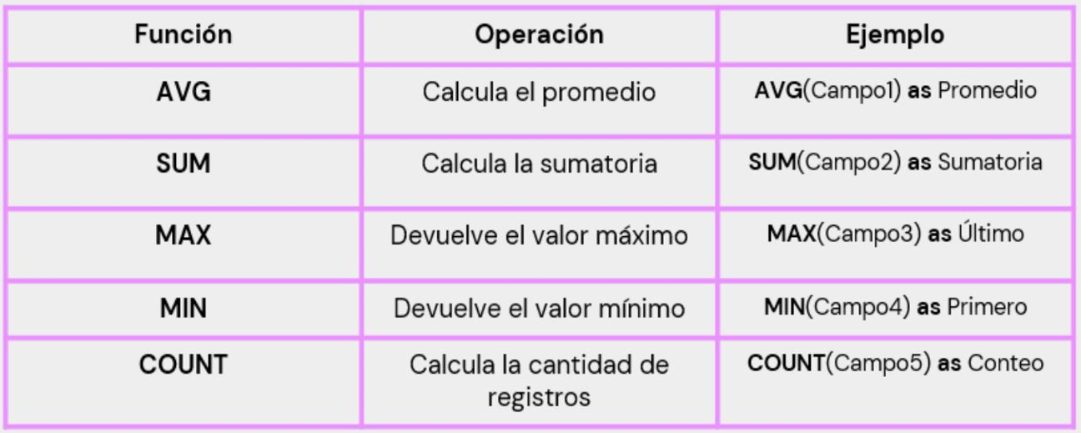
Agrupamiento (Group by)
¿Qué pasa cuando queremos contar la cantidad de registros que cumplen determinada condición? O sumar los ingresos de un hogar, suponiendo que tenemos los ingresos individuales?
SELECT <lista_de_campos> FROM <nombre_de_table> WHERE <condicióm> GROUP BY <nombre_columna(s)> ORDER BY <nombre_columna (s)>;
La instrucción GROUP BY agrupa filas con los mismos valores. Se utiliza a menudo con funciones de agregación (COUNT(), MAX(), MIN(), SUM(), AVG()) para agrupar el conjunto de resultados por una o más columnas.

Slide 35
Ejercicios de Agrupamiento
Listar para cada provincia la cantidad de domicilios que se cargaron. ¿Y si queremos un total por provincia, municipio, localidad?
Listar la cantidad de mujeres y varones que hay por encuesta
Listar cuál es la edad mínima, la edad máxima y el sueldo promedio de cada encuesta
Listar por encuesta el total de ingresos de todos los integrantes
¿Cuál es la cantidad de personas por hogar y el promedio de edad de cada hogar? La respuesta debe ser el nro de hogar, la cantidad de integrantes y el promedio de edad.
¿Qué pasa si queremos saber las encuestas que tienen ingresos totales mayores a $600000?

Slide 36
Condiciones en el Agrupamiento (Having)
Actúa al igual que el “Where” pero para los casos devueltos por el agrupamiento
SELECT <nombre_columna(s)> FROM <nombre_table> WHERE <condición> GROUP BY <nombre_columna (s)> HAVING <condición> ORDER BY <nombre_columna (s)>;
Es importante tener en claro la diferencia entre el WHERE y el HAVING, la primera actúa sobre filas mientras que el HAVING trabaja sobre grupos, por ello no puede haber funciones de agregación en el WHERE y sí en el HAVING .

Slide 37
Ejercitación – Agrupamiento con Having
Queremos saber cuáles son las fichas que tienen ingresos totales mayores a $500000
Listar la cantidad de casos de la nómina de domicilios para las localidades que tengan más de un domicilio a visitar
Listar las fichas que tienen más de 3 niños menores de 18 años
Supongamos que queremos obtener el salario promedio por ficha, junto a la cantidad de integrantes en esa ficha pero solo para aquellas fichas que tengan más de 4 integrantes

Slide 38
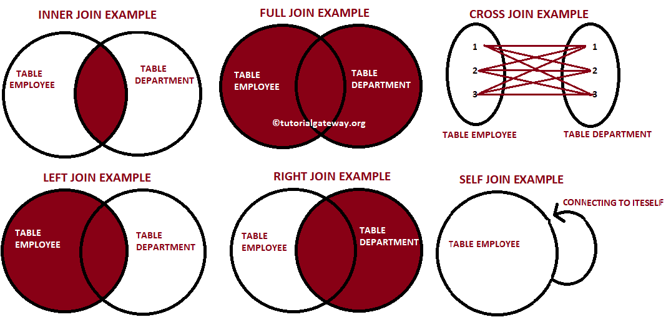
Operador JOIN
La cláusula JOIN permite combinar registros de varias tablas , para ello tienen que tener uno o más campos que se relacionen entre ellas, esto se establece en la condición ON

Slide 39
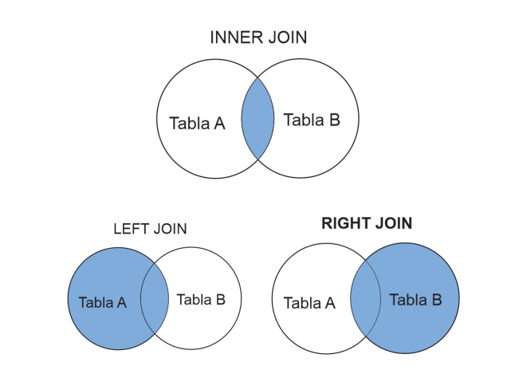
Tipos de Join
Existen más tipos de joins en SQL que los que aquí se explican.
Los más importantes son los siguientes:
Inner join: devuelve todas las filas cuando hay al menos una coincidencia en ambas tablas.
Left join: devuelve todas las filas de la tabla de la izquierda, y las filas coincidentes de la tabla de la derecha.
Right join: devuelve todas las filas de la tabla de la derecha, y las filas coincidentes de la tabla de la izquierda.
Sintaxis: SELECT nombreColumna(s)
FROM tabla1 INNER JOIN tabla2
ON tabla1.nombreColumna=table2.nombreColumna;

Slide 40
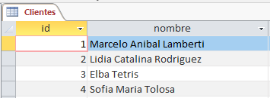
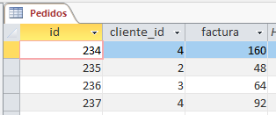
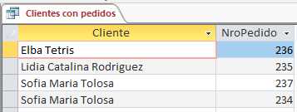
Ejemplo de Juntas – INNER JOIN
Queremos ver todos los clientes con pedidos
SELECT Clientes.nombre as Cliente,
Pedidos.id as NroPedido
FROM Clientes INNER JOIN Pedidos
ON Clientes.id=Pedidos.cliente_id
ORDER BY Clientes.nombre;

Slide 41
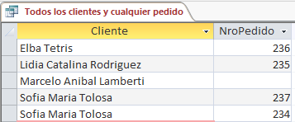
Ejemplo de Juntas – LEFT JOIN
Queremos mostrar todos los clientes, y cualquier pedido que pudieran haber encargado
SELECT Clientes.nombre AS Cliente,
Pedidos.id AS NroPedido
FROM Clientes LEFT JOIN Pedidos ON Clientes.id=Pedidos.cliente_id
ORDER BY Clientes.nombre;

Slide 42
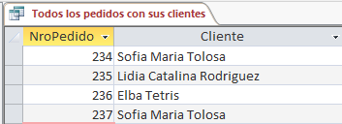
Ejemplo de Juntas – RIGHT JOIN
Queremos ver todos los pedidos realizados con sus clientes
SELECT Pedidos.id as NroPedido, Clientes.nombre as Cliente
FROM Clientes RIGHT JOIN Pedidos
ON Clientes.id=Pedidos.cliente_id
ORDER BY Pedidos.id;

Slide 43
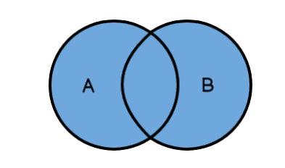
Union / Union all
Se utiliza para unir el resultado de dos o más selects
Los campos de cada select deben ser los mismos y del mismo tipo de datos
Diferencia entre Union y Union all
SELECT <lista_campo(s)> FROM <tablaA>
UNION
SELECT <lista_campo(s)> FROM <tablaB>;
SELECT <lista_campo(s)> FROM <tablaA>
UNION ALL
SELECT <lista_campo(s)> FROM <tablaB>;

Slide 44
Ejercicios - Joins
Listar las personas de la localidad de Castelar. El resultado debe mostrar el apellido, nombre y edad, ordenado por apellido alfabéticamente y por edad de mayor a menor.
Listar la cantidad de personas por localidad. El resultado debe devolver la provincia, el municipio, la localidad y la cantidad de personas ordenado alfabéticamente por provincia. (¿Y si quisiéramos listar también la cantidad de hogares por localidad?)
Listar las mujeres que están embarazadas. (¿Y si queremos listar todas las mujeres que hayan contestado o no el módulo de embarazo)?
Obtener la cantidad de personas por sexo y por provincia
Mostrar los datos de los hogares que no hay sido supervisados y tienen internet. Los datos a mostrar son el nro. de ficha, el encuestador, el hogar y si tiene computadora

Slide 45

Tipos de Funciones
Usuario: funciones que crea el propio usuario (no están alcanzadas en este curso)
Escalares: las más usadas son: de Caracteres o cadena, conversión, fecha y hora, matemáticas

Slide 46
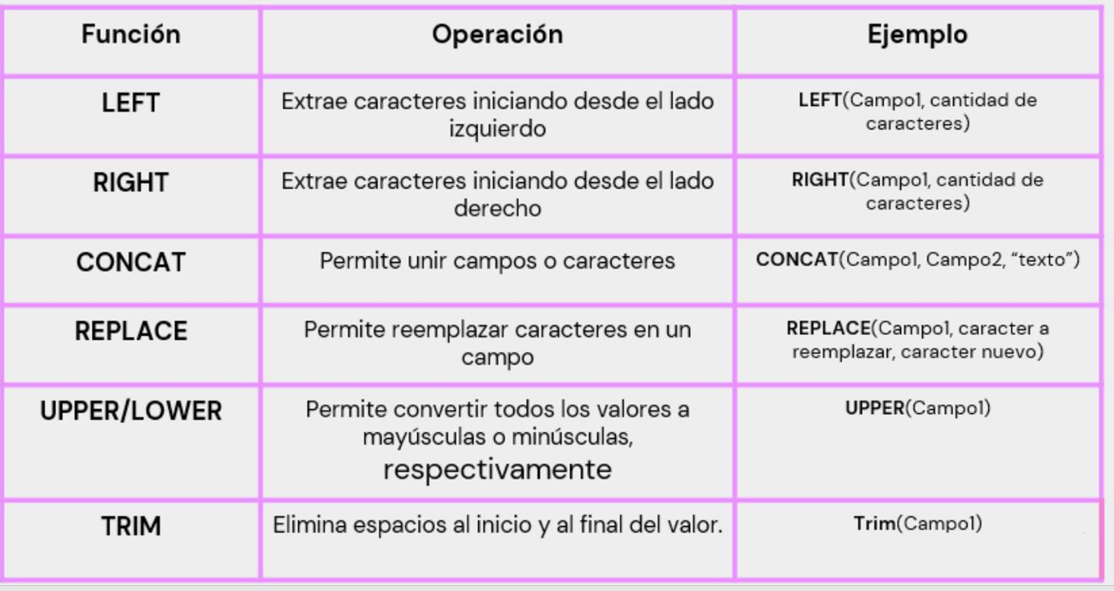
Funciones de caracteres
Algunas funciones pueden cambiar el nombre y los parámetros según la versión de SQL
Ejemplo:
SELECT UPPER(nombre) FROM persona
SELECT CONCAT(UPPER(nombre), ‘ ‘ , UPPER(apellido)) AS nombre_completo
FROM persona
SELECT UPPER(nombre) || ‘ ‘ || UPPER(apellido) AS nombre_completo
FROM ficha_persona

Slide 47
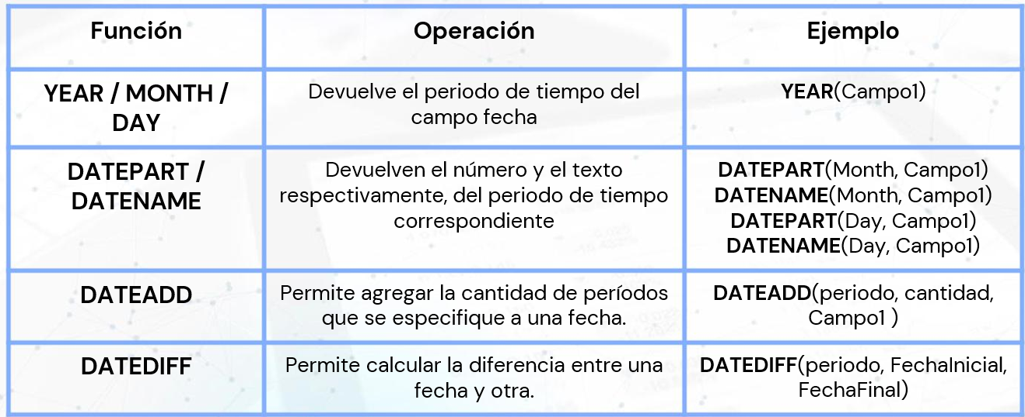
Funciones de fecha y hora
Algunas funciones pueden cambiar la sintaxis y no estar disponibles en las diferentes versiones de SQL
Ejemplo:
select year(fecha_nacimiento) from persona → nos devolvería solamente el año

Slide 48
Funciones de conversión (cast y convert)
Muchas veces, los datos de un tipo de dato deben convertirse a otros tipo de dato para realizar cálculos o para darle una salida que se necesita
Veamos unos ejemplos:
Ejemplo:
SELECT nombre, apellido, ‘Edad :’ || cast(edad as varchar)
SELECT nom_producto, precio_unitario, cant, ‘El precio total es:' + CAST(precio_unitario * cant as varchar) AS PrecioLista
FROM Productos;
SELECT CONVERT(varchar, 23.7); Resultado: ‘23.7’
SELECT CONVERT(int, 15.49); Resultado: 15

Slide 49
Funciones matemáticas
Estas son algunas funciones matemáticas. Puede cambiar la sintaxis entre los diferentes SQL (no todas están disponibles en SQLite)
round(): redondeo estándar de un número.
floor(): redondeo de un número hacia abajo.
truncate(): elimina los decimales de un número.
Abs(): valor absoluto de un número
Ejemplos:
select round(4.7) -> devuelve 5.0

Slide 50

Manipulación de datos
Hasta el momento sólo vimos como recuperar datos de la base de datos, pero ¿Cómo hacemos si queremos agregar, modificar o borrar un dato?
• INSERT / INSERT…SELECT
• UPDATE
• DELETE

Slide 51
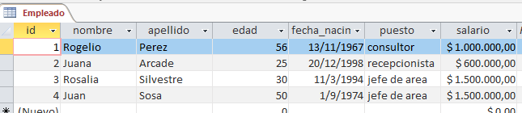
Manipulación de datos - INSERT
La instrucción INSERT permite agregar filas en una tabla. Existen 2 Formas de ejecutarlo:
• INSERT: usando la cláusula VALUES cuya sintaxis es la siguiente:
INSERT INTO nom_tabla [(columna1 [, columna2 ..., columnaN])]
VALUES ( valor1 [ , valor2, ...valorN]) ;
INSERT INTO empleado VALUES (’Juan’,’Perez’ ,26, ’04/04/98’)
INSERT INTO empleado (nombre, apellido, edad) VALUES (’Juan’,’Perez’ ,26)

Slide 52
Manipulación de datos – INSERT…SELECT
¿Qué pasa si queremos agregar datos que provienen de otra tabla?
Usando la cláusula SELECT (podemos agregar un conjunto de filas con un solo INSERT). La sintaxis es la siguiente:
INSERT INTO nom_tabla [( columna1 ,…, columna2)]
SELECT sentencia;
Ejemplo: Supongamos que queremos agregar a la tabla de domicilios la nómina de menores que nos da otro Organismo
INSERT INTO domicilio (provincia, municipio, localidad, barrio, calle, altura)
SELECT nom_provincia, nom_municipio, nom_localidad, nom_barrio, calle, altura FROM nomina_organismo
WHERE edad<18
La cantidad de columnas y tipos que devuelve el SELECT deben coincidir
con la cantidad y tipo de las columnas de la Tabla.

Slide 53
Manipulación de los datos - UPDATE
La sentencia UPDATE modifica filas existentes en una tabla.
UPDATE <nom_tabla> [[ AS] <alias>]
SET <columna>= <expression>,… , <columna>=<expression>
[ WHERE <condicion>]
Ejemplo: Supongamos que queremos actualizar que la ficha ‘509-25-45’ fue supervisada
UPDATE ficha_encuesta
SET Supervisado = True
WHERE NumeroFicha= ‘509-25-45’;
Si bien el UPDATE se aplica a sólo una tabla la condición puede afectar a varias

Slide 54
Manipulación de los datos – DELETE / TRUNCATE
Para eliminar una o varias filas de una tabla se utiliza la sentencia DELETE:
DELETE FROM < nombre_tabla > [[ AS] < alias >]
[ WHERE < condicion >];
Ejemplo: Para eliminar la opción de país Otro de la tabla país_origen
DELETE FROM pais_origen
WHERE detalle = ’Otros’;
La sentencia DELETE sin parte WHERE borra todas las filas, pero la tabla
permanece creada (sin filas)
Si quiero eliminar todos los elementos de una tabla también puedo usar TRUNCATE

Slide 55
Ejercitación – INSERT, DELETE, UPDATE
Agregar un nuevo tipo de documento (Opción 6 – Pasaporte)
Supongamos que queremos agregar a una tabla ‘nomina’ los datos de nombre, apellido, edad, dni de los menores de 18 años relevados en nuestra ficha.
Actualizar el ingreso salarial a $350000 de la persona Hugo Campos con id=6
Actualizar el DNI incorrecto de la persona que se apellida Bellan
Borrar de la tabla nomina a Bart Simpson
Borrar de la tabla nomina todas las personas menores de 2 años
Borrar todos los registros de la tabla nomina

Slide 56
Subconsultas. ¿Qué son? ¿Cómo se usan?
Una subconsulta en SQL consiste en utilizar los resultados de una consulta dentro de otra, que se considera la principal0
Pueden retornar un único valor, un registro o tabla
La subconsulta debe ir entre paréntesis
La subconsulta debe tener una sola columna o expresión
No podemos utilizar BETWEEN o LIKE en la subconsulta, se pueden usar con las cláusulas IN, ANY, ALL y EXISTS.
No se puede utilizar ORDER BY (sólo en el select principal)
Utiliza la misma sintaxis que el select.
Se utiliza en la sentencia WHERE o HAVING
Ejemplo: SELECT <campo(s)> FROM <table>
WHERE <condición> = (SELECT MAX(………..) FROM …

Slide 57
Ejercicios - Subconsultas.
Listar el apellido, nombre, edad e ingresos de las personas que tengan ingresos laborales iguales al ingreso mínimo
Cuales son las personas que ganan más o igual al ingreso promedio?
Cuáles son las personas cuyas edades son mayores al promedio de edad?
Qué pasa si quisiera listar los hogares cuyo ingreso mínimo sea menor al promedio de ingresos?

Slide 58
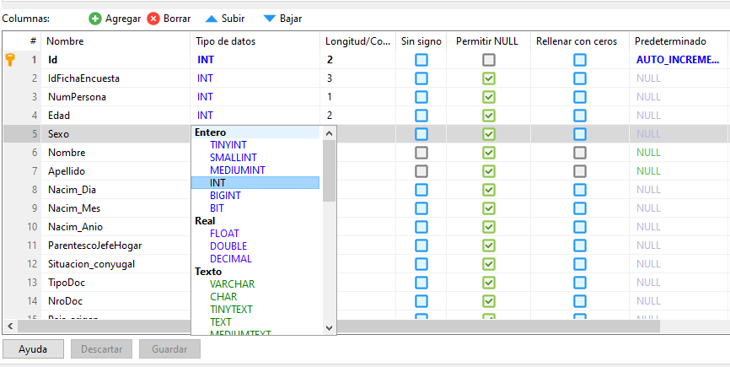
Cómo defino los datos en una BD?
La creación de una base de datos, las tablas y demás objetos que se necesiten se puede realizar de 2 maneras:
-Modo Gráfico

Slide 59
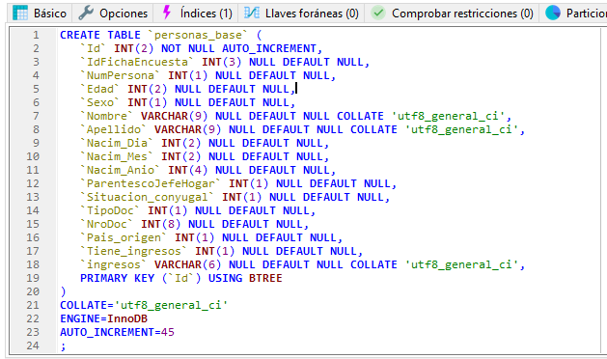
Cómo defino los datos en una BD?
…o por Modo Comando
Creación de base de datos
(create database)
Creación de tablas
(create table)
Eliminación de tablas
(drop)
Modificación de tablas
(alter table)

Slide 60
Cómo crear una Tabla?
La creación de tablas se realiza mediante la sentencia CREATE TABLE.
Ejemplo:
CREATE TABLE empleados (
nombre char (15) NOT NULL ,
cod_empleado integer NOT NULL ,
fnac date
) ;
La tabla del ejemplo tiene 3 columnas. No tiene ningún registro, hasta que no se ejecute una sentencia de inserción de datos (INSERT)

Slide 61
¿Y si tengo que modificar la estructura de una tabla?
La sentencia ALTER TABLE es la que nos permite:
Agregar columnas.
ALTER TABLE <tabla> ADD <nom_columna> <tipo_datos>;
Cambiar la definición de columnas.
ALTER TABLE <tabla> ALTER COLUMN <nom_columna> <tipo_datos>;
Agregar o borrar constraints.
ALTER TABLE tabla ADD CONSTRAINT pktbl PRIMARY KEY( idTabla );
ALTER TABLE tablaSecu ADD CONSTRAINT FK_tablaSecu_tablaPrim
FOREIGN KEY( TablaSecu_id ) REFERENCES tablaPrim ( tablaPrim_Id );
Hay variantes según el motor de base de datos que se use: SQL, Oracle, etc

Slide 62
Borrado de tablas – DROP
Para eliminar una tabla de la base de datos se utiliza la sentencia DROP TABLE
DROP TABLE <nombre_tabla>
Ejemplo:
DROP TABLE empleados ;

Slide 63
Ejercicios – Programas Sociales y Prestaciones
Pensar cómo sería la modelización de esta BD
Qué tablas tenemos que crear?
Qué campos y tipos de datos vamos a definir?
Identificar los campos claves
Se necesitan más tablas? Cómo las relaciono?
Insertar datos a nuestras tablas
Borrar un programa social
Actualizar la vigencia de un programa social
Agregar un campo a una tabla ya creada
Cambiar el ancho de un campo ya creado

Slide 64
Continuación…
En un futuro curso de nivel intermedio podrías realizar lo siguiente:
Instalación de un sistema de administración de base de datos
Conectarse a un motor de base de datos cliente-servidor
Crear una base de datos
Crear tablas
Modelo Entidad-Relación
Consultas de nivel intermedio
Armado de vistas
Armado y ejecución de procedimientos

Slide 65

Muchas gracias

